Slide 1





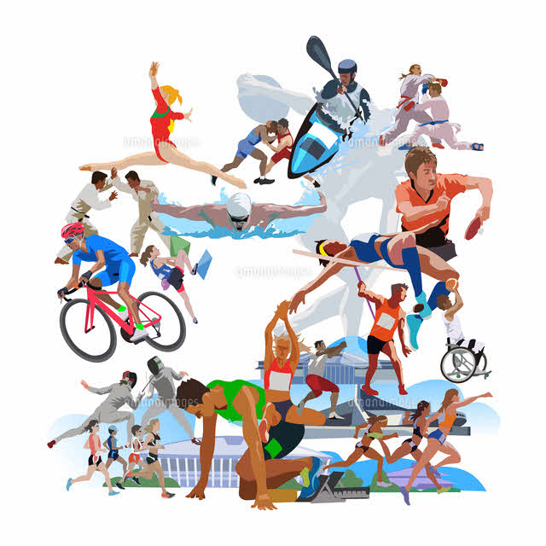
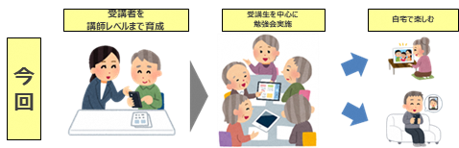
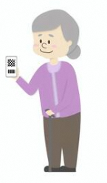
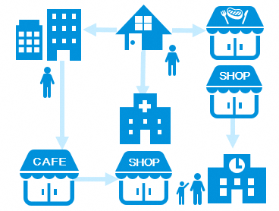
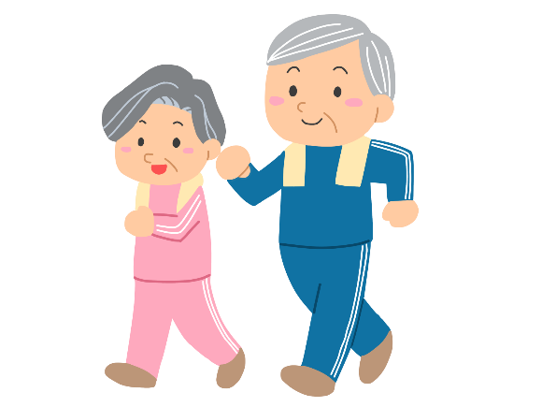
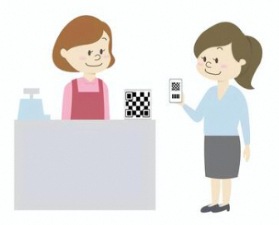

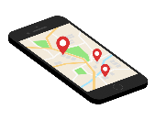
全体概要（共生社会の実現に向けた取り組み）
共生社会の実現
高齢者、障がい者、世代の垣根を超えた
スポーツ振興による地域の活性化
誰もがデジタル技術の恩恵を享受できる
全世代参加型デジタル社会の実現
全ての人の移動の不安解消と
持続可能な地域公共交通の実現
スポーツ振興
健康促進
デジタルデバイドの解消
デジタル社会の実現
移動不安の解消
持続可能な公共交通
©NTT Comunications, INC. All Rights Reserved.

Slide 2
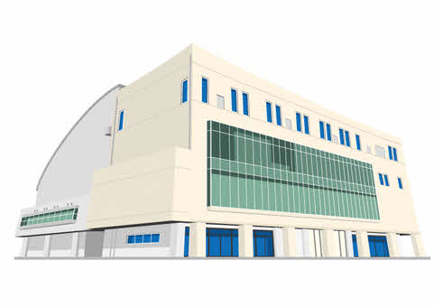
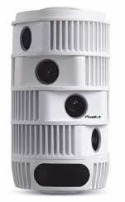
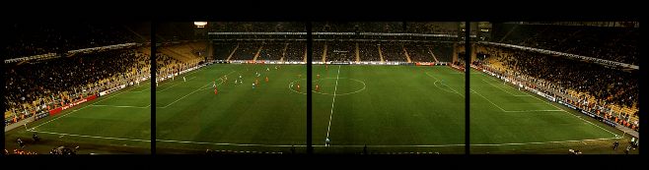
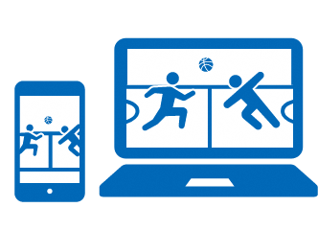

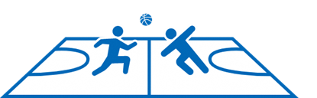
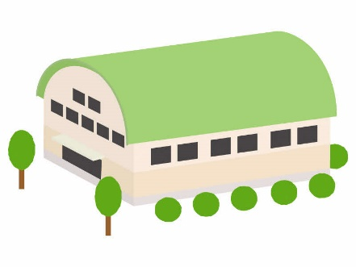
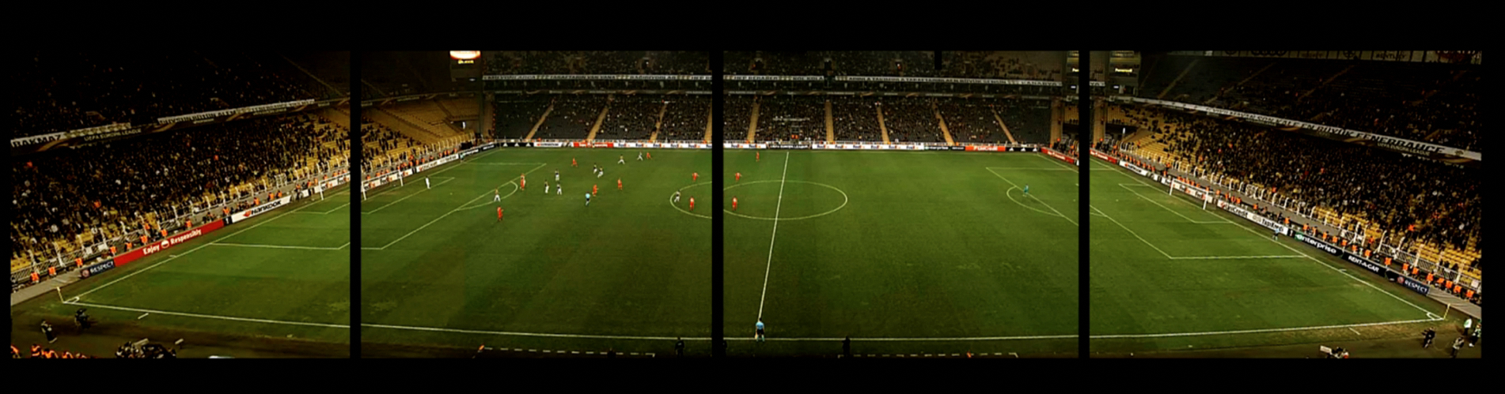
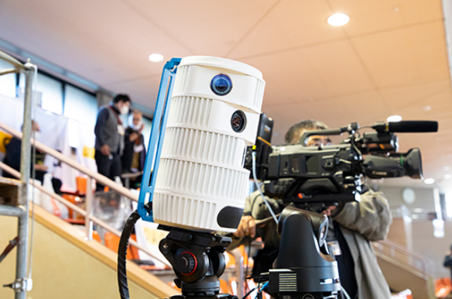
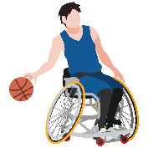


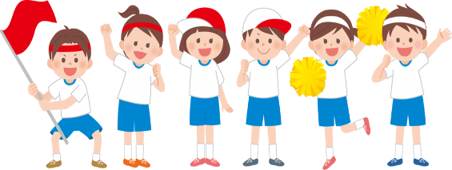
【項目①】5G/AIを活用したスポーツ振興を通じた地域活性化
■5G/AIを活用し、地域のスポーツや、運動会などの映像配信が行える施設環境の整備を進めていきます
■田川市で開催される全世代参加型スポーツイベントなどの映像配信を通じて、スポーツ振興の推進を目指します
5Gエリア
AIカメラ設置
自動撮影・アップロード
映像配信・提供
①次世代高速通信環境
（ローカル,キャリア5G）
②全体の映像を自動撮影
（事前撮影予約が可能）
③AIがプレーを自動追従、切り抜き
見逃せないシーンを、ズームアップ
③自動アップロードされた映像をさまざまな形態で
利用者へ映像提供（ライブ配信含む）
AIカメラ
（Pixellot）
セキュアな
クラウド環境
田川市総合体育館
（ローカル5Gエリア）
利用イメージ
①スポーツ観戦・振り返り
②運動会や各種イベント
市内スポーツ施設等
（ドコモ5Gエリア）
今後、ドコモ5Gエリア化された場合、
その通信環境下での活用を想定しています。
映像を使ったリアルタイム観戦、振り返り
思い出を映像に、また遠く離れた
祖父母の方もライブ視聴でお届け
設置イメージ（可搬対応も可能）
AIによるプレー映像の自動拡大
©NTT Comunications, INC. All Rights Reserved.

Slide 3
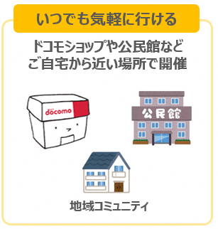
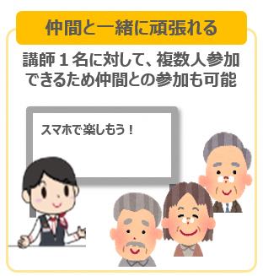
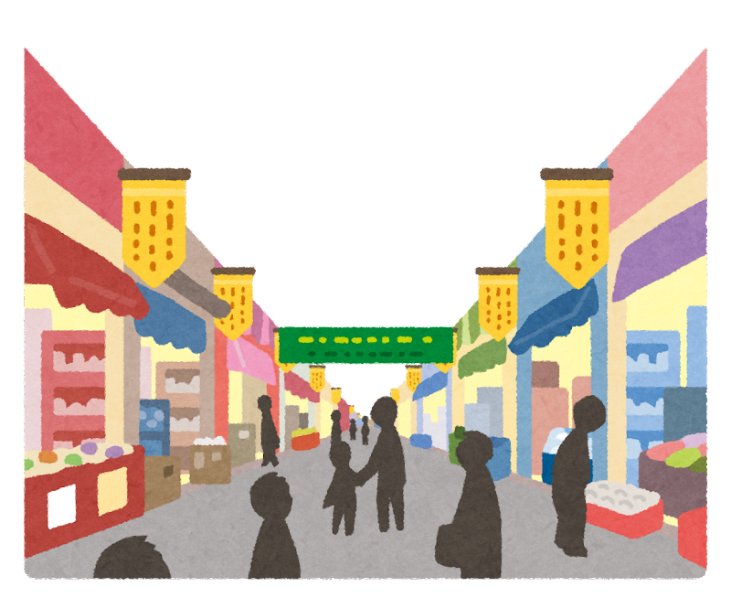
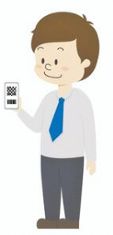
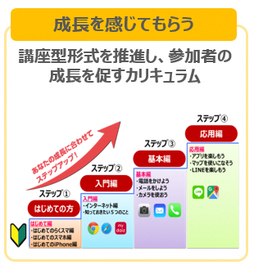
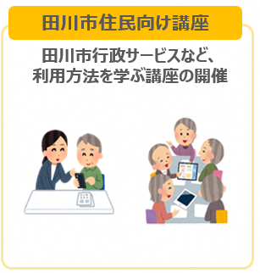

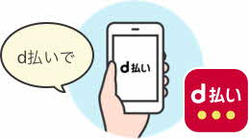
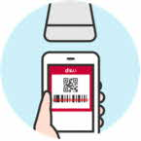
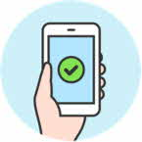
【項目②】デジタル社会の実現に向けたデジタルデバイド対策及び地域経済の活性化
■デジタル活用に不安のある高齢者向けにスマートフォン活用教室を開催、地域のデジタルデバイド解消を目指します。
■すべての皆さまが享受できる地域ポイント還元施策などを共同で検討し、地域経済の活性化を推進していきます。
スマートフォン活用教室、コミュニティ形成
キャッシュレスポイント還元施策による、地域経済の活性
市内すべての皆さまが行政サービスを享受！
☞ 全世代参加型デジタル社会の実現
地域経済を元気に！
☞ 事業者さまの持続的な経済活動を支援
ご利用イメージ
①店舗でお買物
②QR決済で会計
③バーコードを読み取り
④決済完了/ポイント付与
©NTT Comunications, INC. All Rights Reserved.

Slide 4
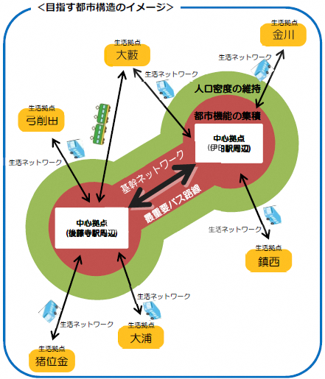
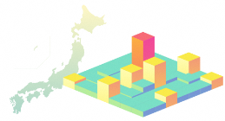
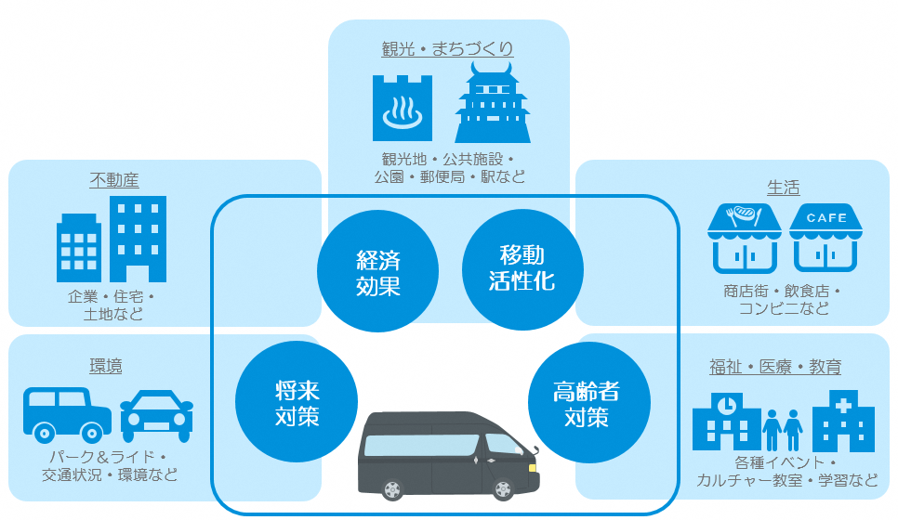
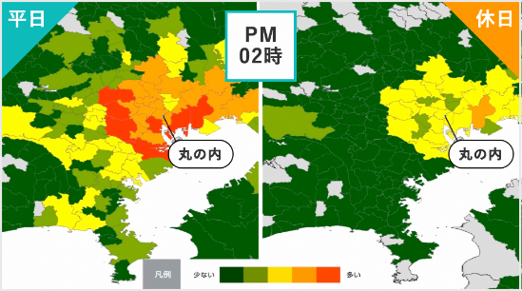




【項目③】デジタル技術を活用した地域公共交通の利便性向上
■都市計画マスタープランに掲げた「まちづくり像の実現」に向け、地域交通事業者とともに公共交通の課題解決に向けた
取り組みを共同で検討していきます。新しい公共交通の在り方を幅広く検討し、住民の利便性向上を目指します。
コンパクトシティ+ネットワーク構想
新しい公共交通の在り方を幅広く共同検討（例）
現状における主な課題
持続可能な交通
超高齢化社会
ニーズへ柔軟に対応
できる公共交通
回遊性向上
①ビックデータを活用した人口分布の見える化
公共交通の最適な運行を目的に基礎情報として、ビッ
クデータの活用などを検討していきます。市内人口分布
の時間変動、属性（性・年代）等を分析、運行ルート
やダイヤの最適化など目指してまいります。
②新しい地域公共交通サービスの検討
公共交通課題解決に向けた取り組みを、地域関係者
の皆さまと一緒に検討していきます。住民の皆さまの利
便性向上に繋げてまいります。
《将来像》
伊⽥と後藤寺が連携して⼀体的に市街地を形成
あらゆる市⺠が容易に市街地へアクセスできる
住みやすいまちづくり
©NTT Comunications, INC. All Rights Reserved.

